Slide 1



LEAD TECH
your engineering partner
since 1994
LEAD TECH – Proprietary Information - LT-LEA-PRE-ITA-MKT-4.3

Slide 2


CHI SIAMO
Lead Tech S.r.l. è una società di ingegneria che opera come fornitore qualificato di servizi tecnici specializzati per il supporto al prodotto, integrando competenze multidisciplinari nei settori aerospaziale, ferroviario e industriale.
I servizi offerti si integrano nel Supporto Logistico Integrato (ILS), comprendendo tutte le attività volte a garantire il sostegno operativo ottimale di un sistema complesso durante tutto il suo ciclo di vita.
Lead Tech S.r.l. opera in conformità ai più elevati standard internazionali a garanzia della qualità, dell’affidabilità e della sostenibilità dei propri processi:
UNI EN ISO 9001:2015 – Gestione per la Qualità
EN 9100:2018 – Sistemi qualità per Aerospazio e Difesa
ISO 14001:2015 – Gestione Ambientale
Codice NGAGE AH492 – Registrazione NATO per forniture civili e militari
Pagina 2 - LEAD TECH – Proprietary Information - LT-LEA-PRE-ITA-MKT-4.3
COSA FACCIAMO
Operiamo lungo l’intero ciclo di vita del sistema o impianto, offrendo servizi altamente specializzati:
    Progettazione e sviluppo di pubblicazioni tecniche per documentare sistemi complessi.
    Sviluppo di software gestionali personalizzati dedicati alla gestione integrata di processi industriali e logistici.
    Progettazione meccanica.
    Progettazione elettronica e realizzazione di sistemi per automazione industriale.

Slide 3





Background
Mission
L'AZIENDA
Lead Tech s.r.l. dal 1994, partner tecnologico per soluzioni ingegneristiche ad alto valore aggiunto nei settori civile e difesa.
Progettare e fornire soluzioni ingegneristiche su misura, integrando tecnologie avanzate e know-how multidisciplinare, per supportare la competitività dei nostri clienti in mercati ad alta complessità.
FATTURATO > 1.7M€
% CRESCITA > 10%
Valori
DIPENDENTI > 30
% CRESCITA > 10%
Ci guidano valori solidi che definiscono il nostro approccio al lavoro e alle persone:
Vision
Pagina 3 - LEAD TECH – Proprietary Information - LT-LEA-PRE-ITA-MKT-4.3
Affidabilità: rispetto rigoroso di tempi, requisiti tecnici e standard di qualità.
Organizzazione: processi chiari e controllati.
Innovazione: Strumenti e competenze in evoluzione.
Orientamento al cliente: supporto concreto e duraturo.
Portare avanti un modello d’impresa solido riconosciuto per la capacità di generare valore duraturo diventando un punto di riferimento nel supporto ingegneristico integrato contribuendo alla crescita sostenibile dell’azienda e dei clienti.
ANNO DI RIFERIMENTO: 2025

Slide 4
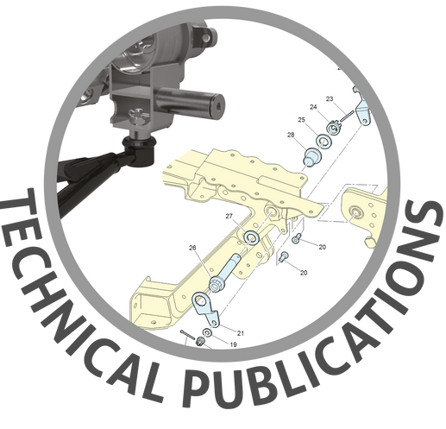
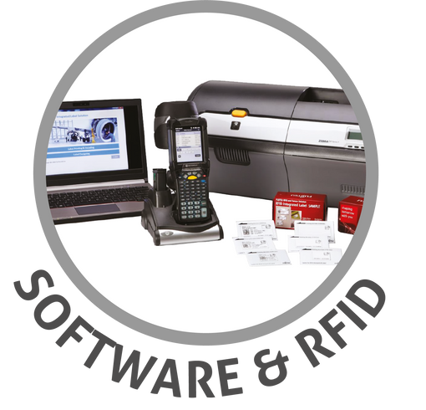
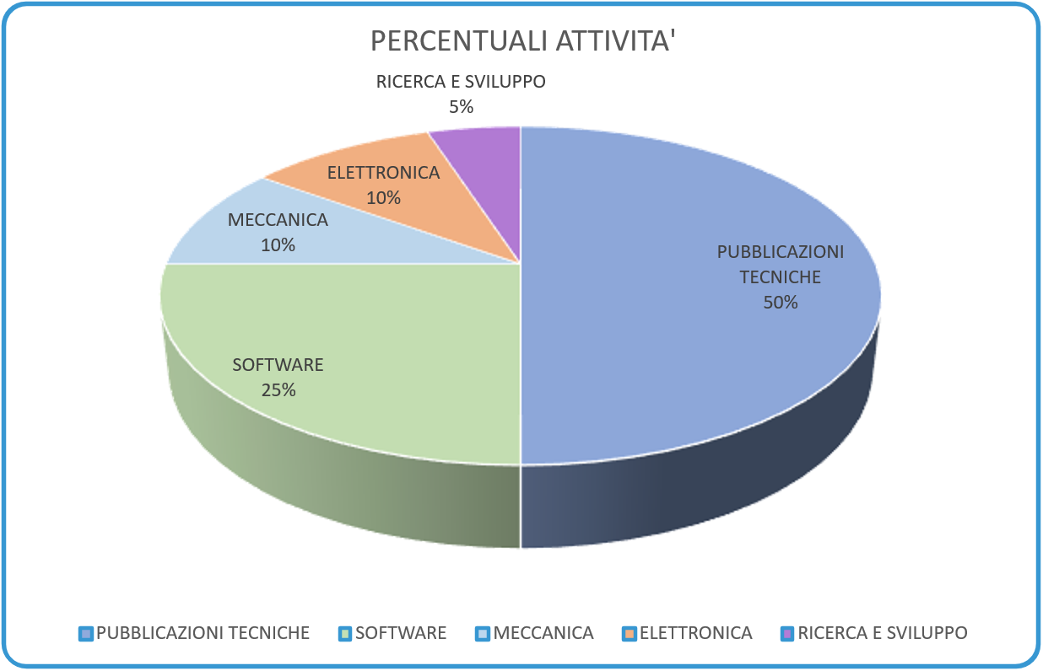
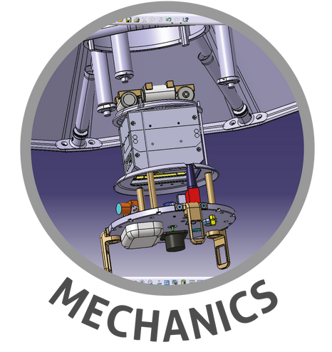
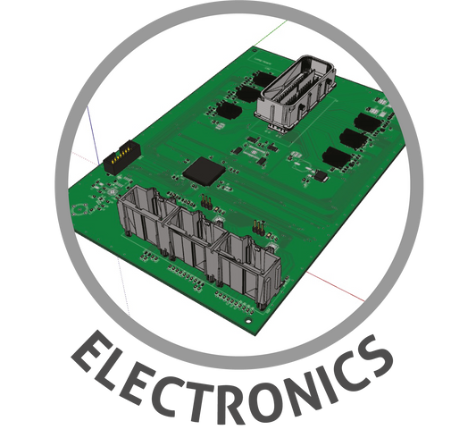

REPARTI E ATTIVITA’
Pubblicazioni tecniche (Ogni tipologia di Manuale secondo le norme di riferimento del settore)
Pianificazione della manutenzione
Traduzioni multilingua e stampa
Data entry e gestione dati ingegneria
Software per gestione aziendale (ERP)
Software per gestione documentale/ redazionale
Software di gestione della manutenzione
Sviluppo App mobile
Progettazione CAD (Modellazione 3D e 2D)
Disegni costruttivi ed analisi strutturale
Sviluppo componenti e sistemi meccanici in ambito aerospaziale ed industriale.
Pagina 4 - LEAD TECH – Proprietary Information - LT-LEA-PRE-ITA-MKT-4.3
Sistemi embedded per acquisizione dati e controllo
Sviluppo firmware
Automazione industriale
Europrogettazione
Ricerca Industriale e Sperimentale
Accrescimento e trasferimento di know- how

Slide 5
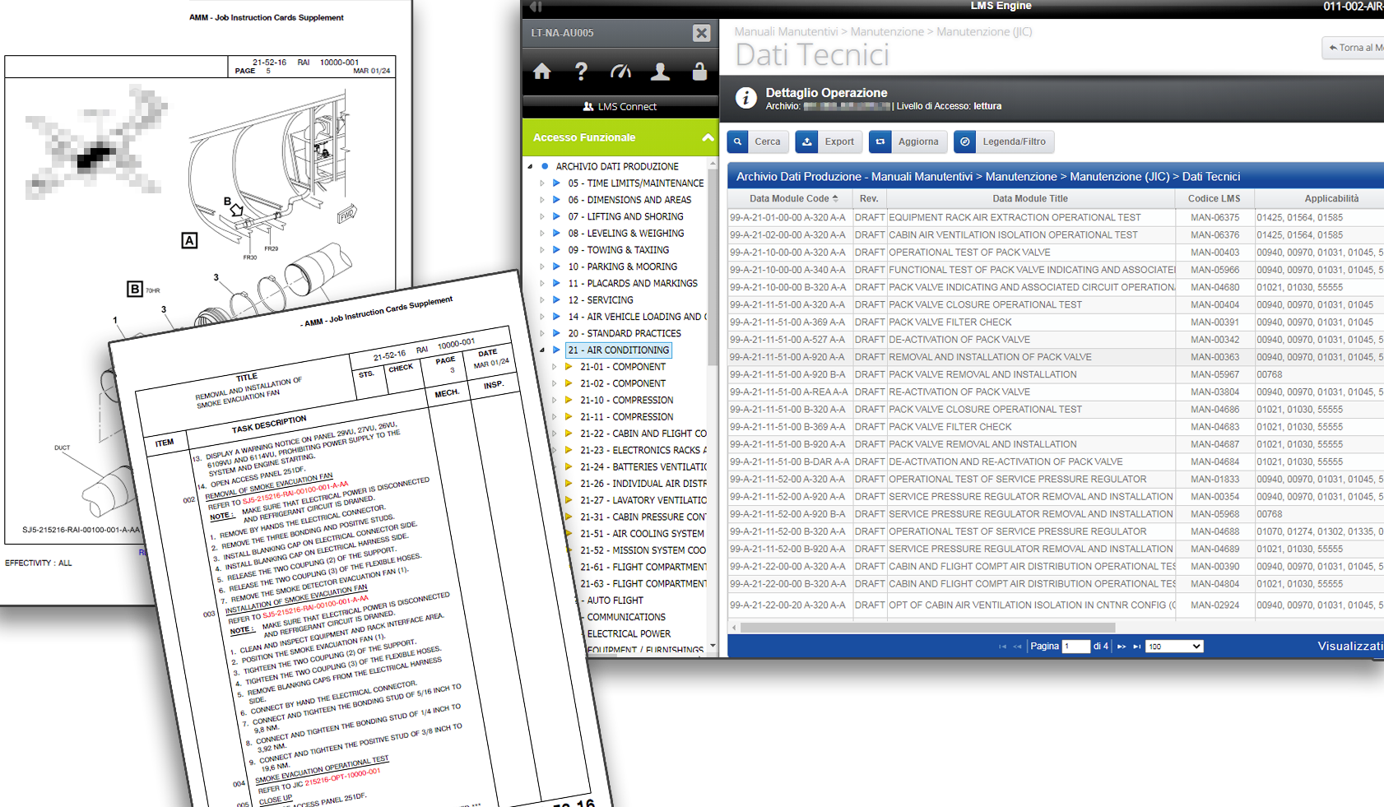
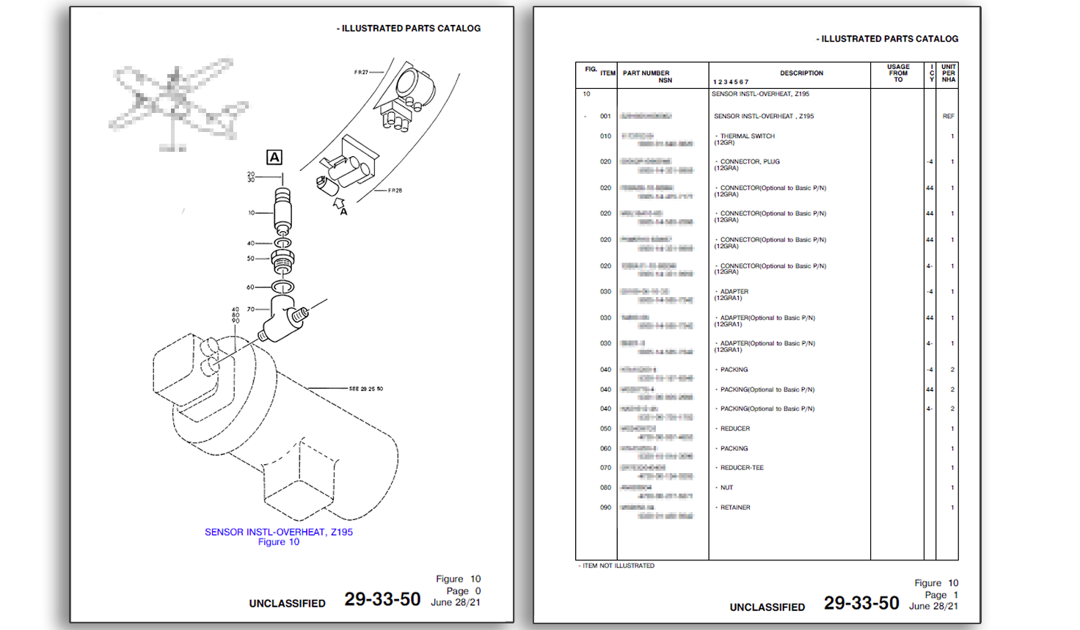
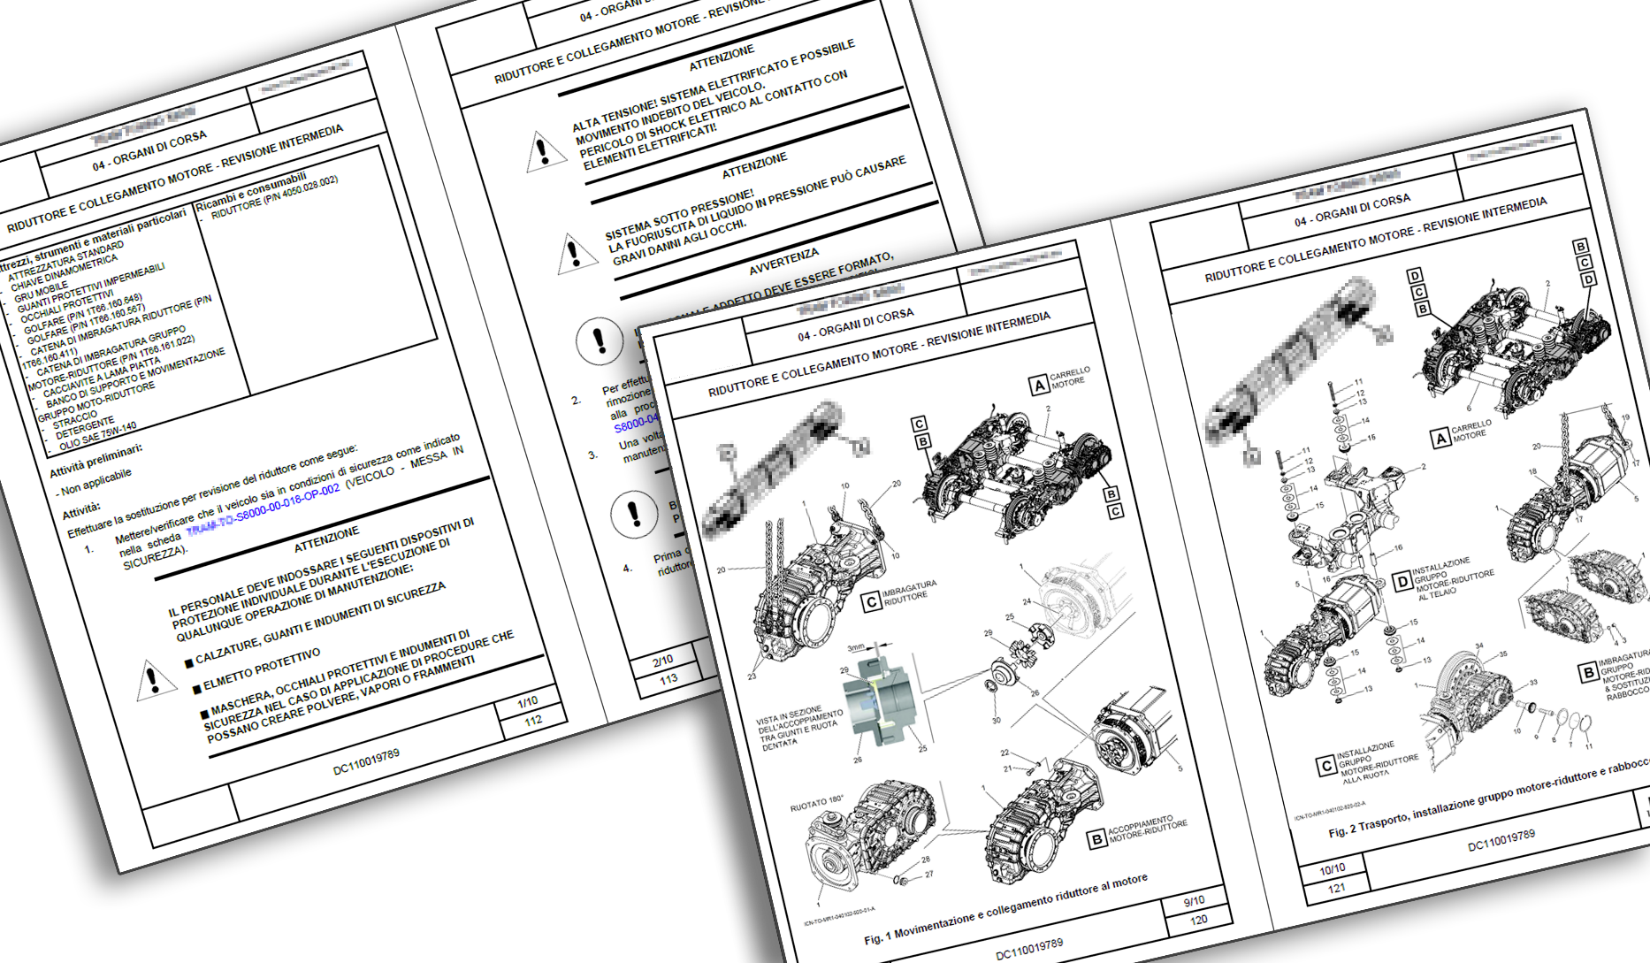
PUBBLICAZIONI TECNICHE
  Servizi Principali:
  Redazione documentazione tecnica (Manuali di Uso e Manutenzione; Manuali Operativi, Formativi, Manuali Parti di Ricambio)
  Formati: cartaceo, digitale (PDF, HTML, XML)
  Gestione documentale avanzata:
  Tracciabilità e sicurezza completa dei dati tramite software gestionali sviluppati ad hoc: LAM, LMS suite
  Rispetto delle Normative: S1000D, iSpec2200; ATA, AER, MIL, AECMA, DTLS
Pagina 5 - LEAD TECH – Proprietary Information - LT-LEA-PRE-ITA-MKT-4.3
  Integrazione con ingegneria della manutenzione e la logistica:
  Studi di Affidabilità, Manutenibilità, Testabilità (RAMT)
  Definizione di attrezzature, parti di ricambio e pianificazione della manutenzione

Slide 6
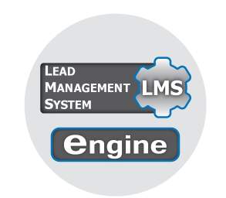


SOFTWARE GESTIONALI
Crea, gestisce e aggiorna pubblicazioni tecniche avanzate secondo lo standard S1000D:
Supporta diversi standard
Configura sistemi e sottosistemi su più livelli
Crea collegamenti strutturati tra le documentazioni, i ricambi, le attrezzi, i materiali, le skill del personale
I software Lead Tech sono soluzioni progettate per supportare le aziende nella digitalizzazione intelligente dei processi, dalle attività gestionali più comuni, come quelle tipiche di un ERP, fino alle esigenze più specialistiche come la produzione e la gestione di pubblicazioni tecniche secondo standard internazionali e le la gestione delle attività manutentive secondo processi normati.
Gestisce la Manutenzione in modo intelligente:
Pianifica la manutenzione preventiva e correttiva
Visualizza le pubblicazioni tecniche secondo gli standard settoriali
Traccia componenti fisici e attività manutentive collegate ad essi tramite RFID
Migliora l’efficienza operativa dei processi e riduce i fermi macchina.
Pagina 6 - LEAD TECH – Proprietary Information - LT-LEA-PRE-ITA-MKT-4.3
Gestionale dei processi aziendali per imprese che vogliono:
Gestire le commesse
Gestire le risorse umane
Gestire la contabilità
Gestire le lavorazioni
Archiviare documenti e visualizzare informazioni in modo semplice

Slide 7
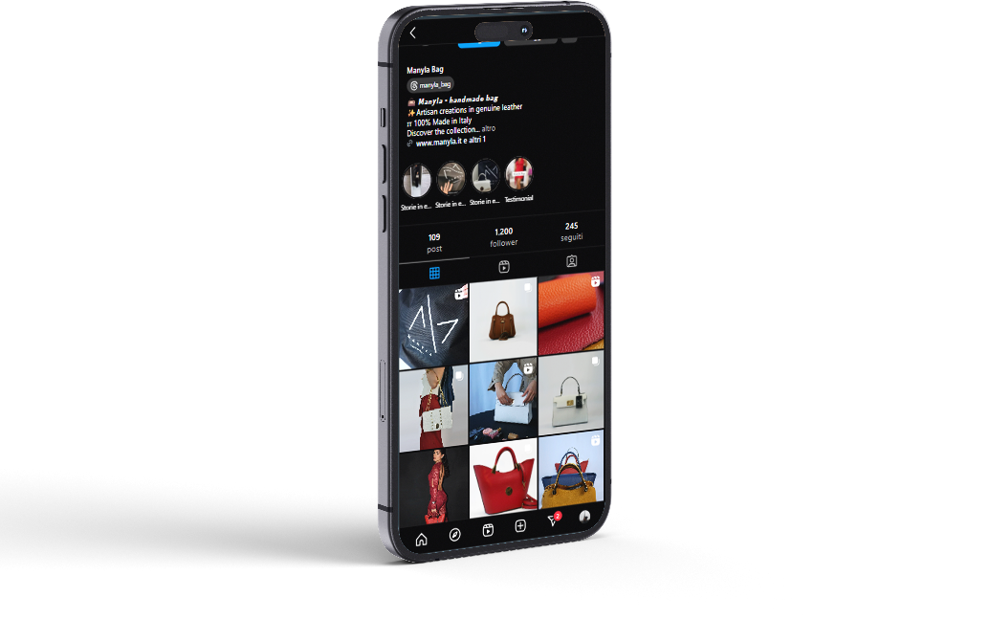

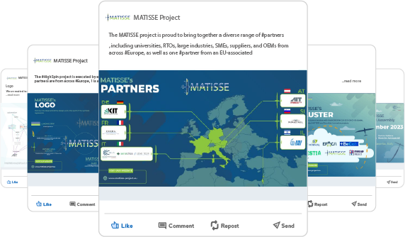
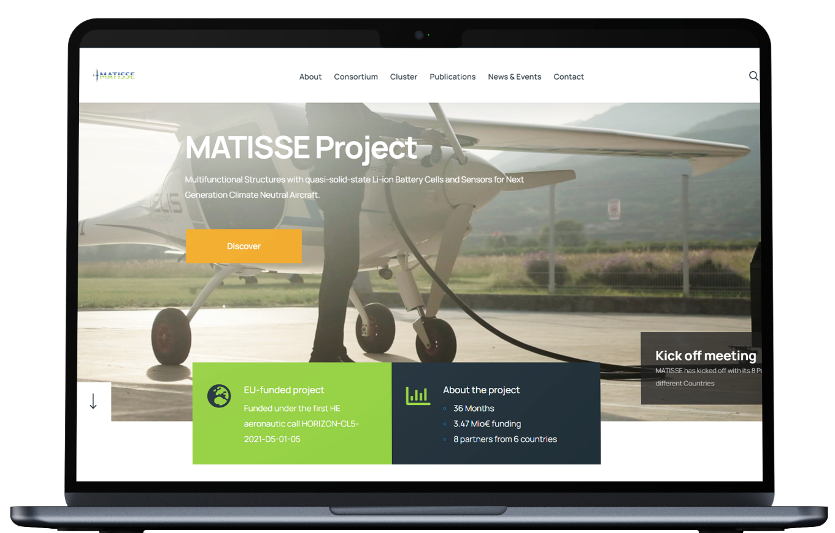
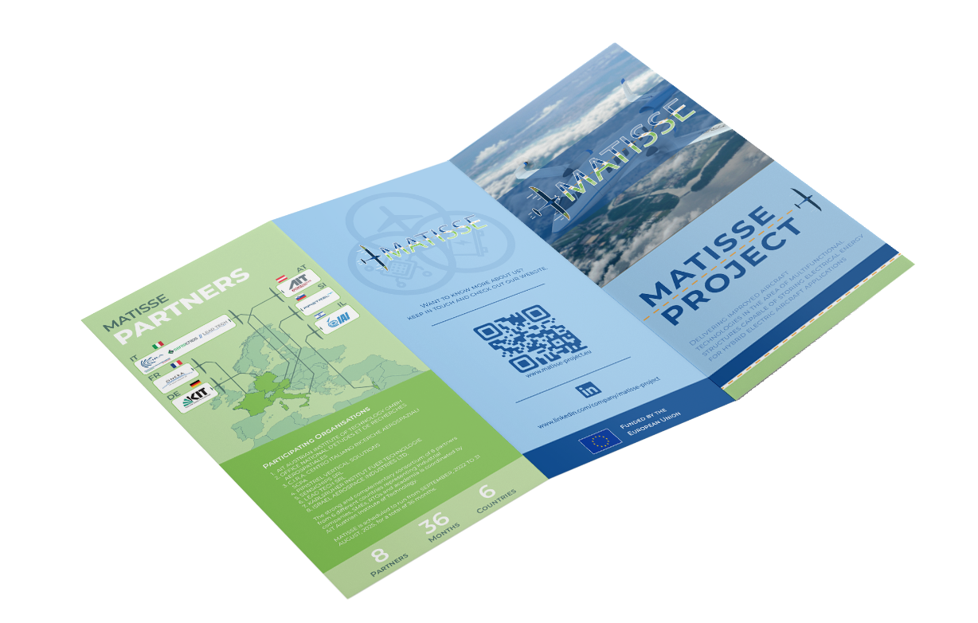
SERVIZI WEB E MARKETING DIGITALE
Comunicazione per
Aziende
A completamento delle attività di sviluppo software, Lead Tech offre servizi integrati di comunicazione e marketing digitale: dalla realizzazione di siti web alle attività di Social Media Marketing, SEO/SEM e campagne di comunicazione multicanale.
Gestiamo la comunicazione e il marketing per clienti locali e nazionali, in ogni settore. Progettiamo campagne pubblicitarie, curiamo social e advertising, realizziamo siti web ed e-commerce, shooting fotografici e video, con un approccio integrato, creativo e orientato ai risultati.
Comunicazione per
Progetti Europei
Pagina 7 - LEAD TECH – Proprietary Information - LT-LEA-PRE-ITA-MKT-4.3
Ci occupiamo della comunicazione nei progetti finanziati dall’Unione Europea. Creiamo l’identità visiva (logo, template, icone, infografiche), sviluppiamo la presenza online (siti web, canali social) e realizziamo materiali stampati (roll-up, brochure). Ogni attività è orientata al raggiungimento degli obiettivi di progetto e monitorata attraverso KPI specifici.

Slide 8
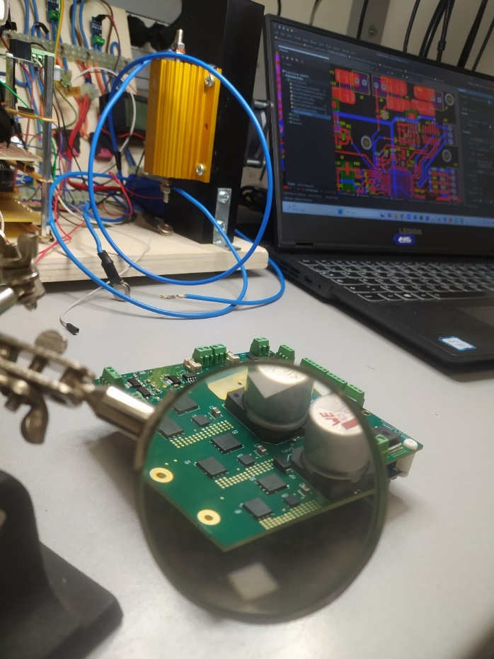
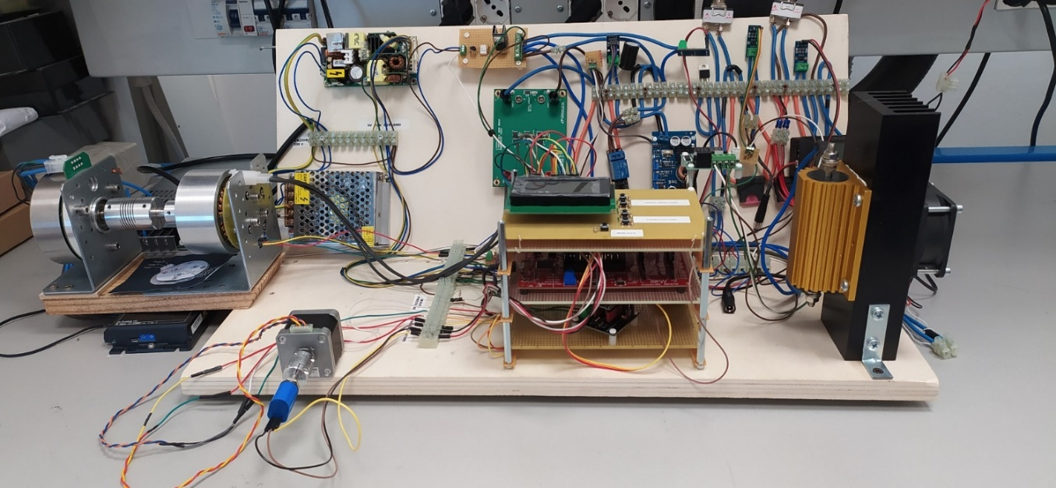
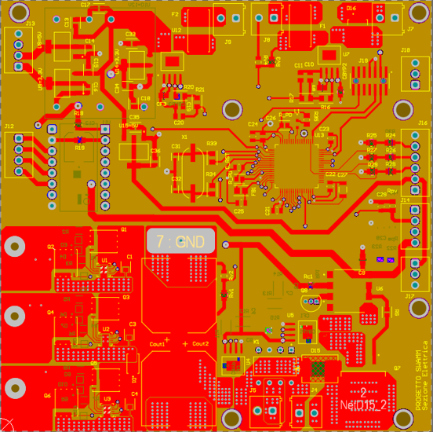
PROGETTAZIONE ELETTRONICA ED AUTOMAZIONE INDUSTRIALE
Il reparto di Progettazione Elettronica unisce competenze consolidate in hardware e firmware design alla capacità di realizzare prototipi funzionali e soluzioni su misura.
Principali Attività Sviluppate
  Sistemi embedded custom
  Schede di controllo per turbine idriche
  Rivelamento presenze smart
  Acquisizione e gestione dati in tempo reale
  Strumenti di test per contatori elettronici e interruttori automatici
  Sistemi HMI custom
  Impianti e schemi elettrici di bordo
  Power management e conversion energia
  Comunicazione remota e sistemi IOT
  Sensoristica, segnalazione e diagnostica real-time
  Integrazioni multi-device e compatibilità con terze parti
Pagina 8 - LEAD TECH – Proprietary Information - LT-LEA-PRE-ITA-MKT-4.3

Slide 9
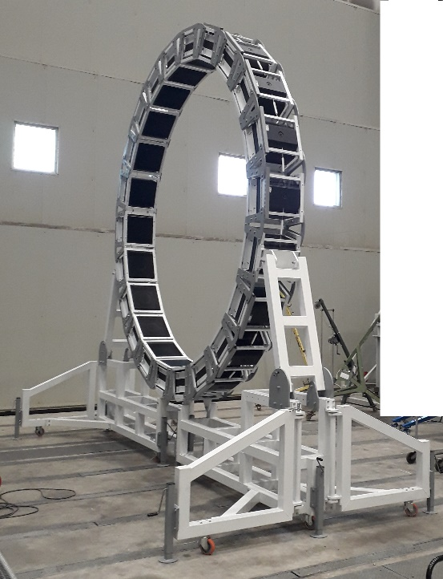
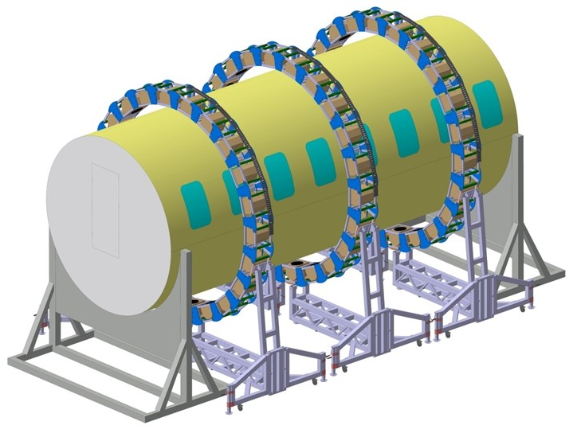
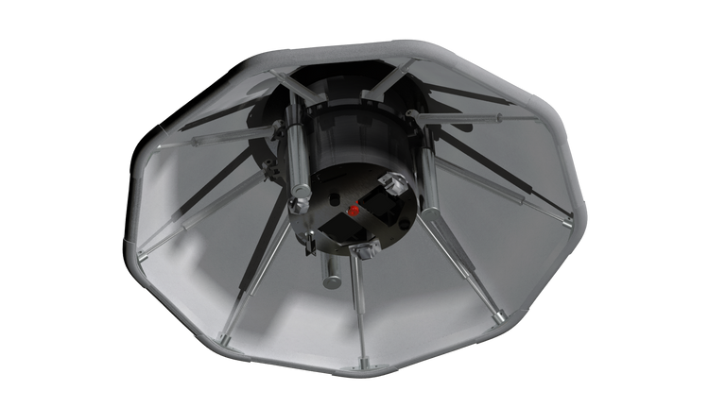
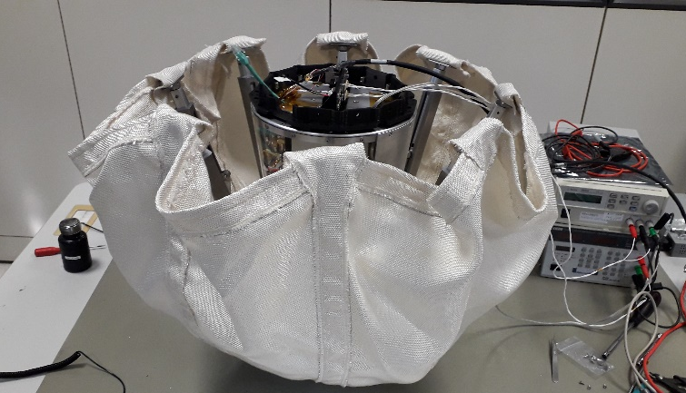
PROGETTAZIONE MECCANICA
Progettazione e realizzazione di attrezzature di test ad alta precisione per il settore aeronautico
Principali Attività Sviluppate
Test plan, Esecuzione di test, Integrazione, Analisi RAM, Analisi FMECA, Realizzazione prototipi.
Progettazione di:
• Mechanical Ground Support Equipment (MGSE)
• Attrezzi per Handling and Logistics
• Sistemi di protezione termica fissi e dispiegabili
• Prototipi funzionali in stampa 3D
• Banchi di prova e apparati complessi (optoelettronici, pneumatici, con rete di sensori, motorizzati) per test di laboratorio o per l’automazione industriale
• Strutture satellitari in standard CubeSat
Progettazione e sviluppo di tecnologie per la protezione termica di capsule spaziali senza paracadute né razzi frenanti
Pagina 9 - LEAD TECH – Proprietary Information - LT-LEA-PRE-ITA-MKT-4.3

Slide 10
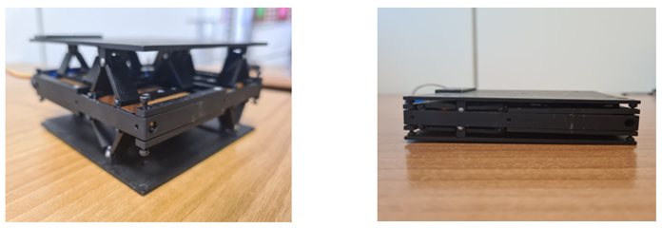
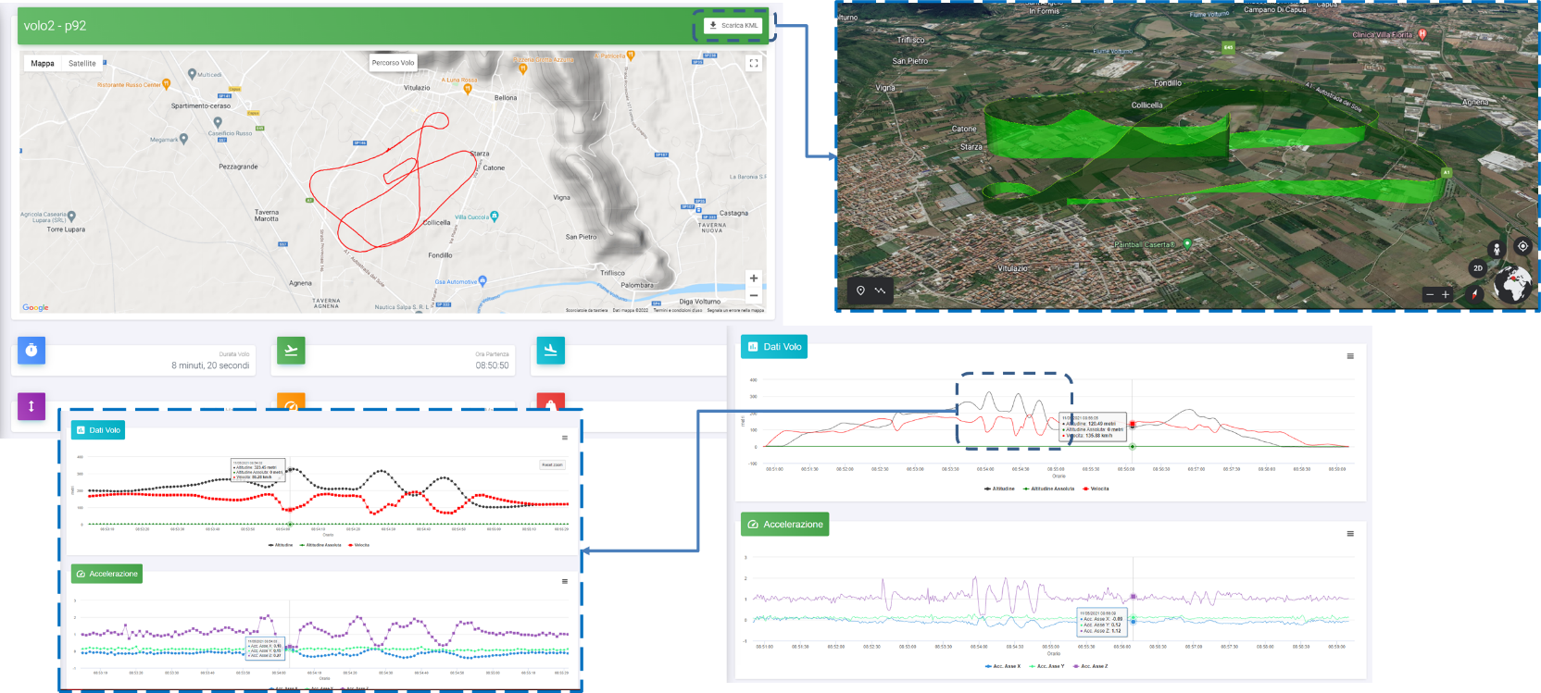
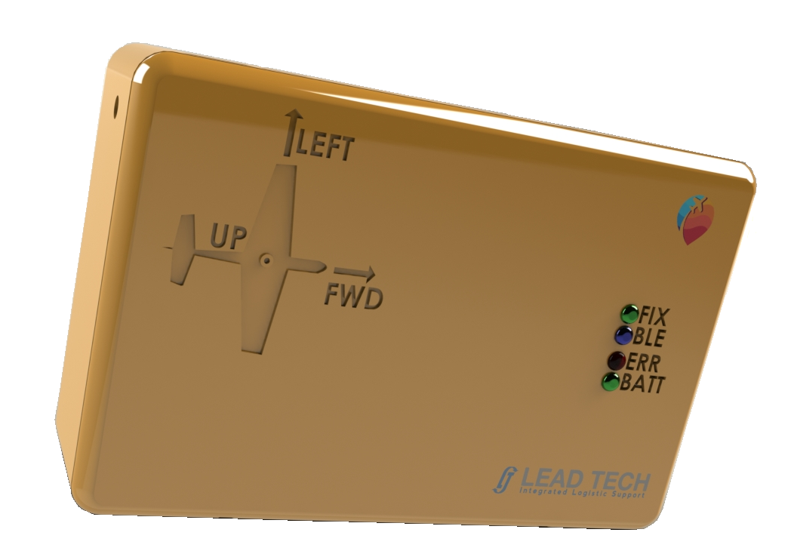
Tecnologia proprietaria per la realizzazione di strutture espandibili e componibili, applicabili sia in ambito spaziale che industriale.
RICERCA E SVILUPPO
  Il Reparto R&S di Lead Tech, con approccio multidisciplinare e collaborazioni con università trasforma le esigenze complesse dei clienti in soluzioni tecnologiche avanzate e personalizzate.
FDR – Flight Data Record
  Le principali aree di intervento:
  Soluzioni innovative in ambito MRO
  Processi d’integrazione e di manutenzione avanzata
  Digitalizzazione dei processi produttivi e di supporto al servizio
  Soluzioni innovative per l’aviazione
  Soluzioni innovative per la space economy
  Soluzioni informatiche a supporto della gestione, della diffusione e dell’uso del prodotto
Pagina 10 - LEAD TECH – Proprietary Information - LT-LEA-PRE-ITA-MKT-4.3

Slide 11


























PRINCIPALI
CLIENTI
Pagina 11 - LEAD TECH – Proprietary Information - LT-LEA-PRE-ITA-MKT-4.3
PRINCIPALI
PARTNER

Slide 12
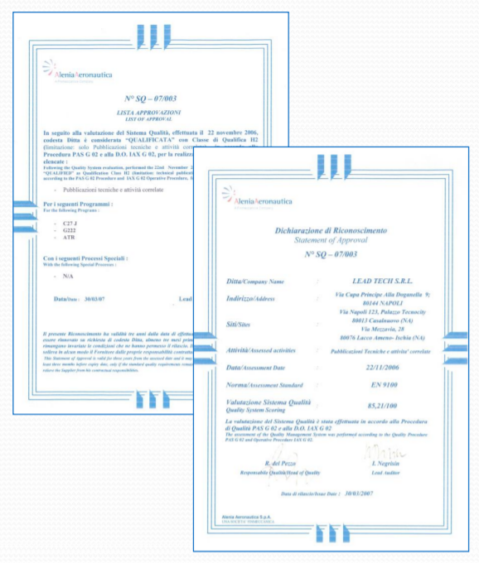
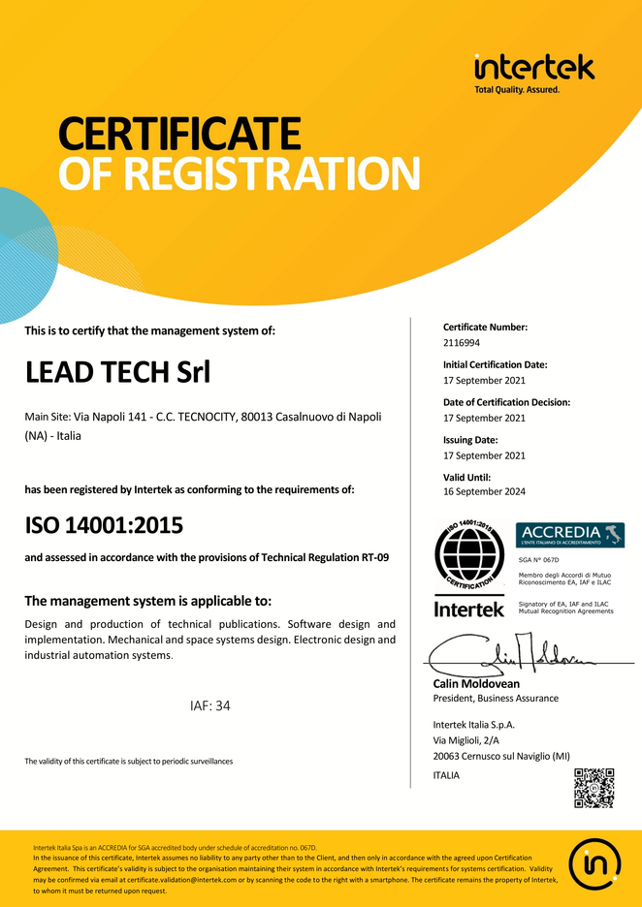
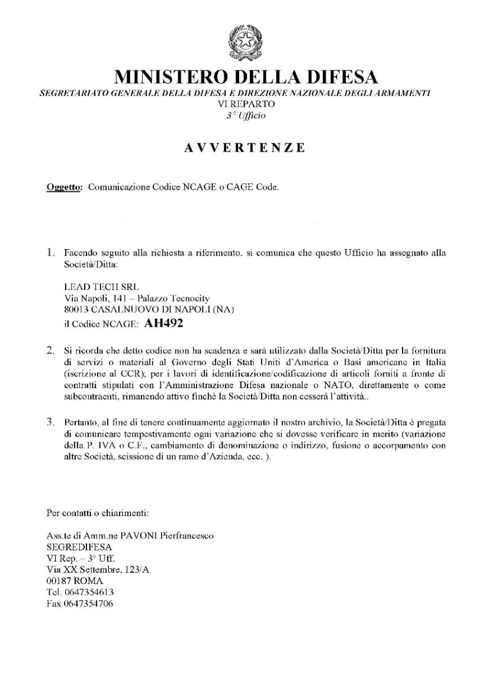
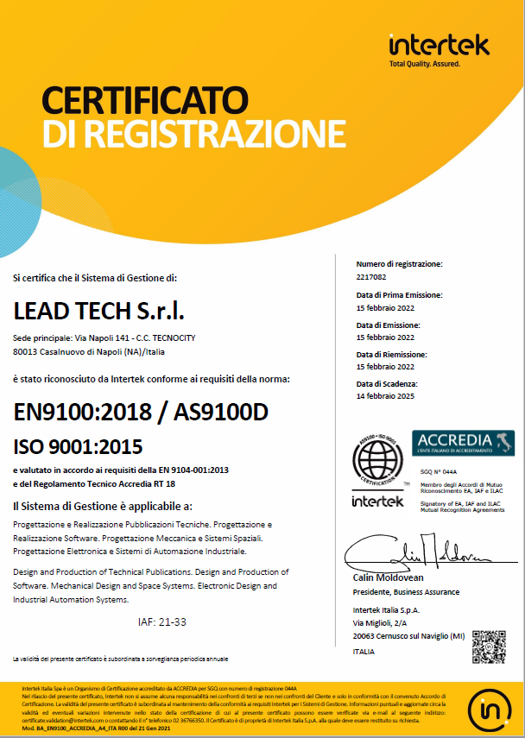
CERTIFICAZIONI E OMOLOGAZIONI
Pagina 12 - LEAD TECH – Proprietary Information - LT-LEA-PRE-ITA-MKT-4.3
UNI EN ISO 9001:2015 - EN 9100:2018 - ISO 14001:2015 - NCAGE AH492

Slide 13
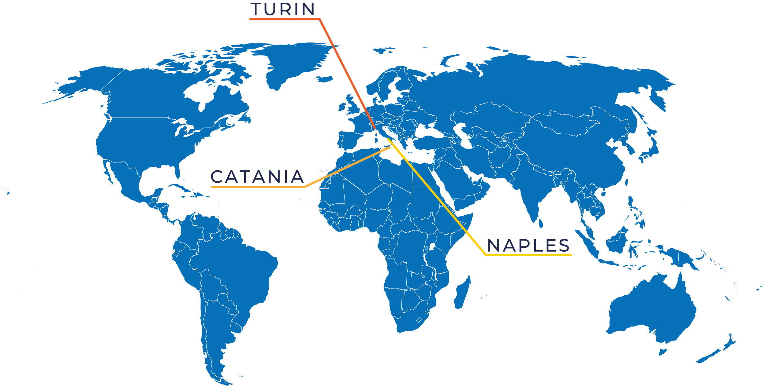
LEAD TECH – LE SEDI AZIENDALI
Pagina 13 - LEAD TECH – Proprietary Information - LT-LEA-PRE-ITA-MKT-4.3
www.leadtech.it

